Slide 1
Chào mừng thầy cô giáo
VỀ DỰ GIÁO VIÊN DẠY GIỎI CẤP THỊ XÃ
Hoạt động trải nghệm
LỰA CHỌN TRANG PHỤC
Giáo viên thực hiện: Phạm Thị Thanh Thuỷ

Slide 3
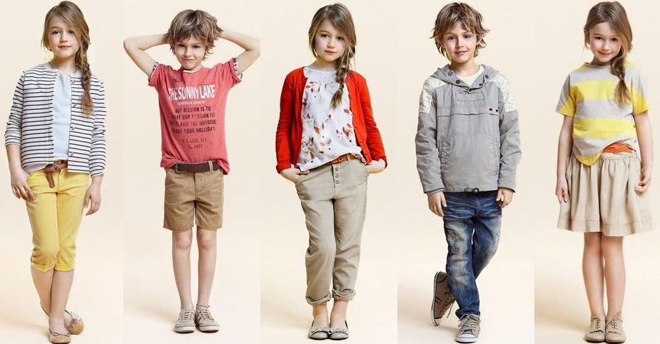

Slide 4
Có cổ mà chẳng có đầu
Có tay mà chẳng có chân là cái gì
Cái áo

Slide 5
Cái gì bằng vải
Dùng để đội đầu
Trời nắng chang chang
Che đầu cho bé?
Cái mũ vải

Slide 6
Vừa bằng cái trống mà thủng hai đầu?
Là cái gì?
Cái váy

Slide 7
Một mình mà có ba mồm
Giàu nghèo đều cần có sớm hôm
Mỏng dài dày ngắn đủ loại
Thiếu tôi đố ai dám ra đường?
Cái quần

Slide 8
Nhảy điệu nhảy Sửa soạn ra đường trên nền nhạc vui nhộn

Slide 9
Nhảy điệu nhảy Sửa soạn ra đường trên nền nhạc vui nhộn

Slide 11
Nêu trang phục phù hợp khi tham gia các hoạt động?
Giải thích lí do nên lựa chọn trang phục phù hợp cho từng hoạt động?

Slide 12
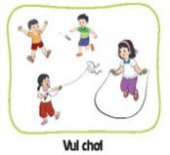

Slide 16
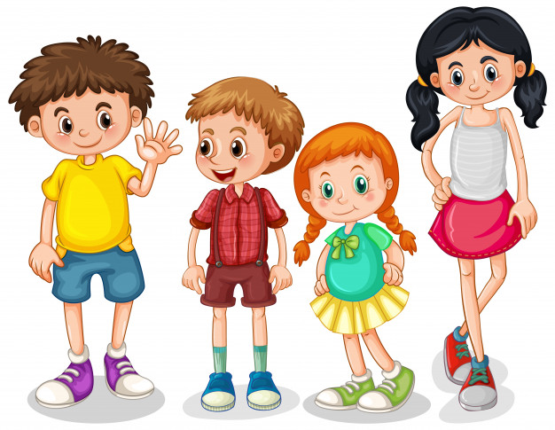
TRÒ CHƠI NHÀ THIẾT KẾ TÀI BA

Slide 17
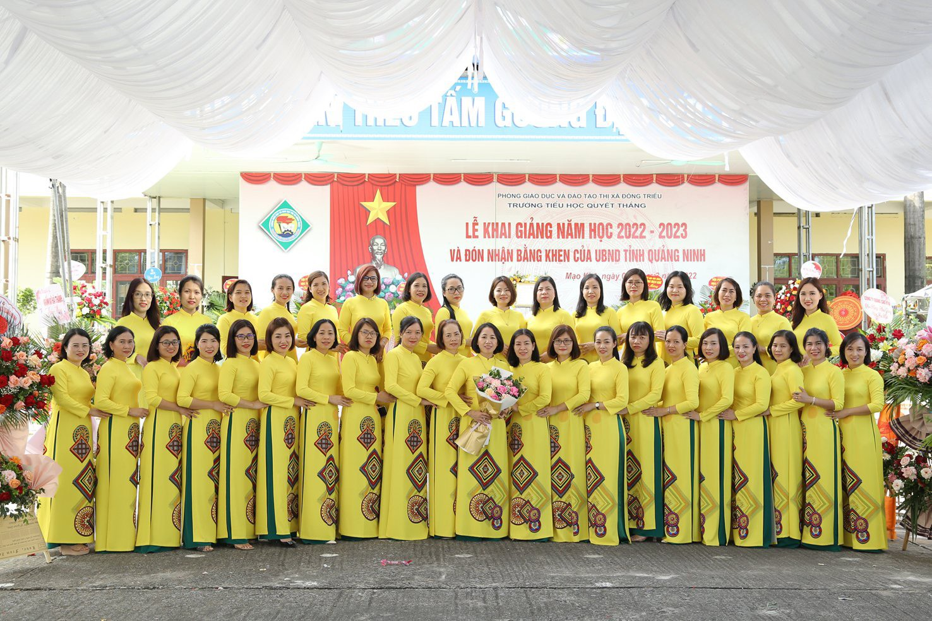

Slide 18
KẾT LUẬN
Lựa chọn trang phục phù hợp với hoạt động giúp em thuận tiện, thoải mái hơn khi tham gia hoạt động, đồng thời thể hiện sự tôn trọng mọi người xung quanh.

Slide 19
VẬN DỤNG
01
02
Cắt móng chân, móng tay theo hướng dẫn của cha mẹ.
Tự chuẩn bị quần áo, giày dép trước khi đi học.

Slide 20
HƯỚNG DẪN VỀ NHÀ
01
02
Hoàn thành bài tập vận dụng.
Chuẩn bị trang phục để biểu diễn “Thời trang sáng tạo” vào tiết sinh hoạt lớp cuối tuần.

Slide 21
CẢM ƠN CÁC THẦY CÔ VÀ CÁC EM ĐÃ LẮNG NGHE BÀI GIẢNG!

